Slide 1

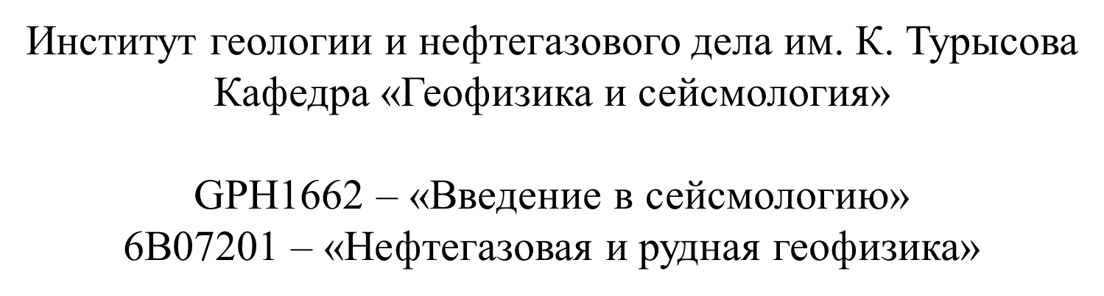
НЕКОММЕРЧЕСКОЕ АКЦИОНЕРНОЕ ОБЩЕСТВО
«КАЗАХСКИЙ НАЦИОНАЛЬНЫЙ ИССЛЕДОВАТЕЛЬСКИЙ ТЕХНИЧЕСКИЙ УНИВЕРСИТЕТ имени К.И.САТПАЕВА»
Лекция– 14
На тему «Явления, сопутствующие землетрясениям»
Преподаватель: Ратов Боранбай Товбасарович – доктор технических наук, профессор

Slide 2
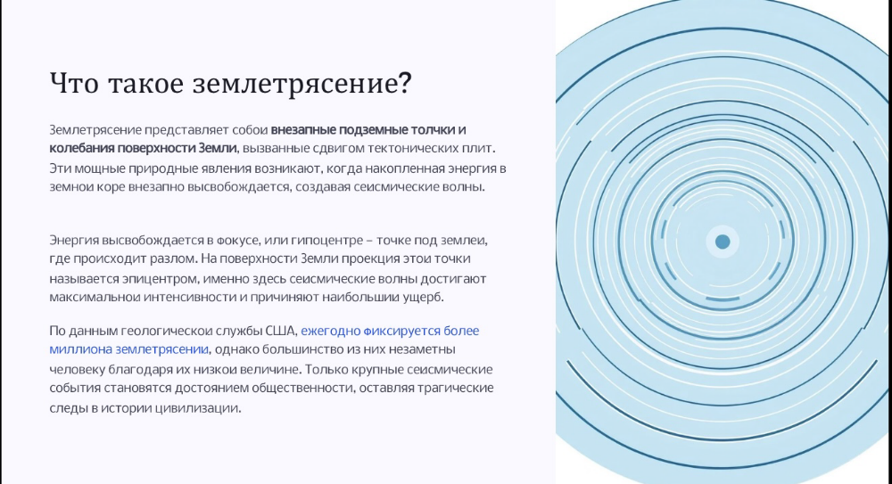

Slide 3
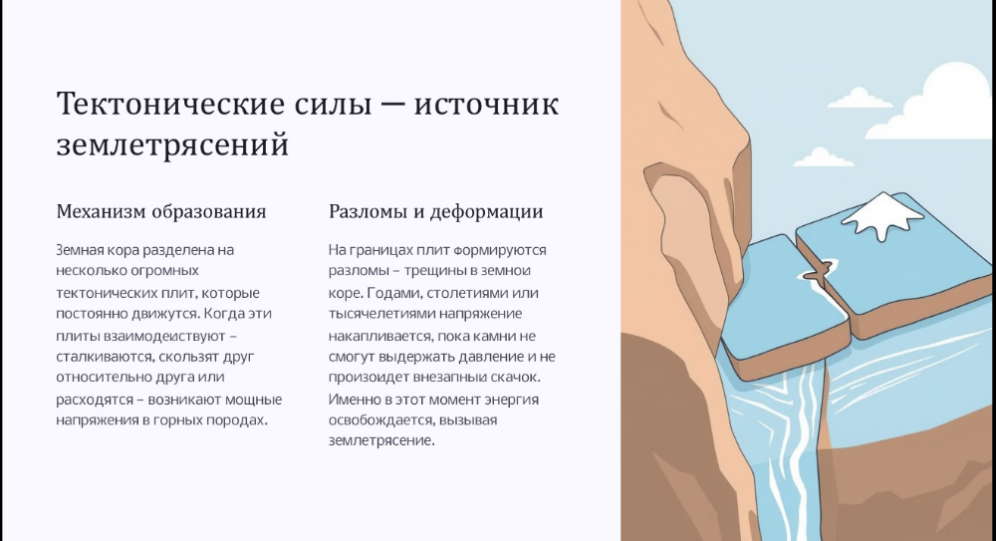

Slide 4
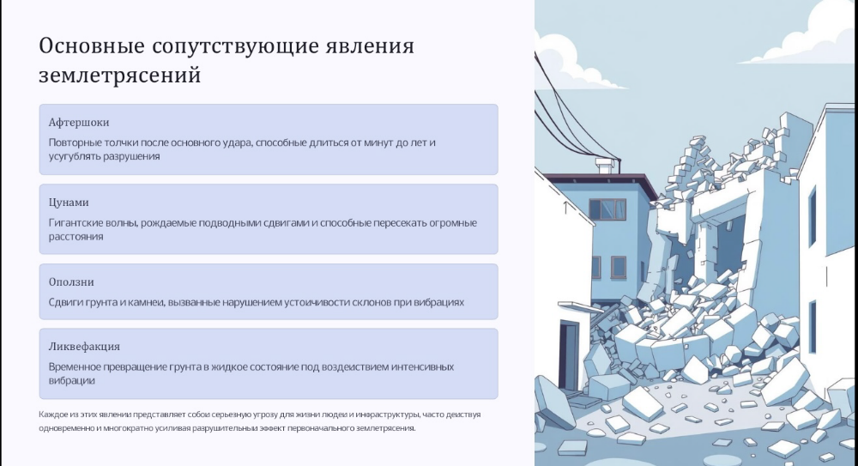

Slide 5
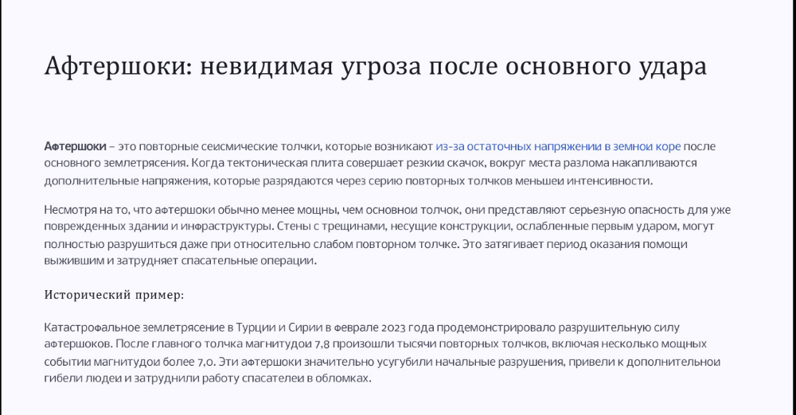

Slide 6
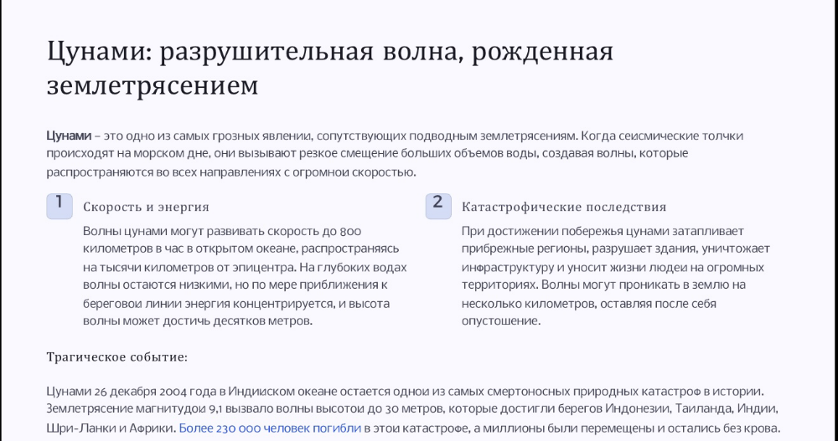

Slide 7
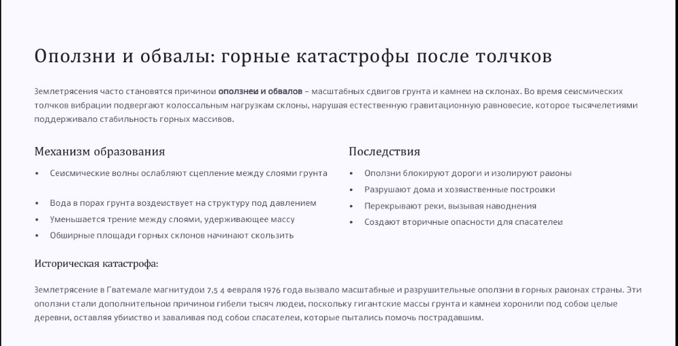

Slide 8
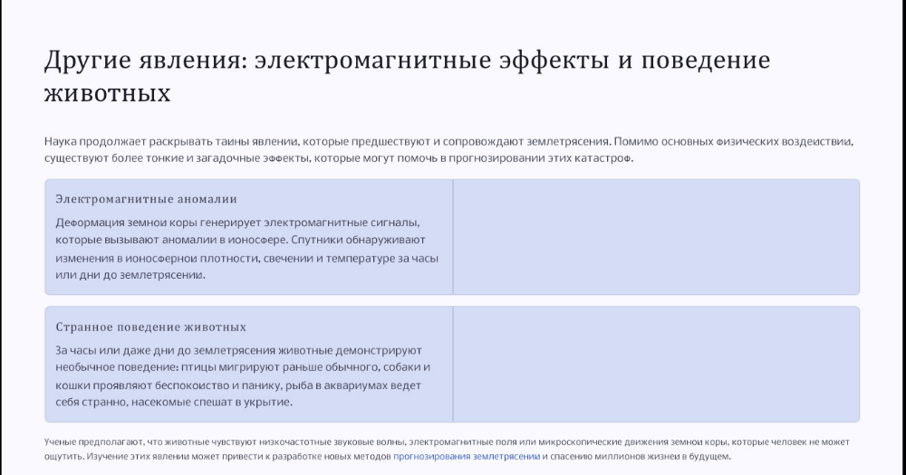

Slide 9
